Slide 1
Mejoras en la correspondencia con los miembros
Ejercicio fiscal 2025-26
16 de abril de 2026
Notes:
[Webinar Tech] Post in Chat:​
Thank you for joining us online, we'll begin shortly.
Gracias por conectarse, empezaremos en breve.
Presentation (English): https://docs.google.com/presentation/d/1zJWhcAi2AoMCoY9e8Ij7QWewf1qdSNMJeHzPM6w-Oro/view?usp=sharing
Presentación (español): https://docs.google.com/presentation/d/1vmxObma8RmF0cLhm8Cu7he49jY09q8poqYgzVPlFy7Y/view?usp=sharing

Slide 2

Interpretación de idiomas
Language Interpretation
To access language interpretation, click Interpretation in your meeting/webinar controls.
If you do not see the Interpretation button, click More, then Interpretation.
Click the language that you would like to hear.
Para acceder a la Interpretación de idiomas, haga clic en
Interpretación en los controles de su reunión/seminario web.
Si usted no ve el botón de interpretación, haga clic en Más y luego en Interpretación.
Haga clic en el idioma que a usted le gustaría escuchar.

Slide 3

Subtítulos
Los subtítulos están disponibles en la barra de herramientas de controles de la reunión, situada en la parte inferior de la pantalla. Para activarlos, haga clic en el icono Mostrar subtítulos.
Los subtítulos se pueden traducir a diferentes idiomas haciendo clic en la flecha hacia arriba situada junto al botón Subtítulos y seleccionando a continuación el idioma que prefiera.

Slide 4
Organización de la reunión
Estamos grabando: evite incluir en los comentarios detalles específicos sobre su historial médico o su situación en materia de seguros o afiliaciones, ya que se considera información médica protegida (PHI) o información de identificación personal (PII).
  Si se detectan información médica protegida (PHI) o información de identificación personal (PII), deberán eliminarse de la grabación de la reunión.
Se silenciará el micrófono de los asistentes durante la presentación.
No se supervisará el chat para responder a preguntas. El personal utilizará el chat para compartir enlaces.

Slide 5

Organización de la reunión
Utilice la función de preguntas y respuestas para plantear sus dudas.
Los asistentes también pueden levantar la mano para hacer preguntas. Cuando se le dé la palabra, se le pedirá que active el micrófono para formular su pregunta.
Debido al número de asistentes, cada ponente dispondrá de un máximo de 3 minutos para formular su pregunta en voz alta. Los asistentes pueden solicitar tiempo adicional en caso de tener alguna discapacidad.

Slide 6

Our Mission - photo
Nuestra misión
Mejorar la equidad, el acceso y los resultados de la atención sanitaria para las personas a las que atendemos, mientras ahorramos dinero a los habitantes de Colorado en materia de salud y generamos valor para el estado.

Slide 7
Qué hacemos
El Departamento de Política Sanitaria y Financiación de Colorado (HCPF) gestiona Health First Colorado (el programa Medicaid de Colorado), Child Health Plan Plus (CHP+) y otros programas de asistencia sanitaria para los residentes de Colorado que cumplan los requisitos.

Slide 8
Las expectativas de hoy
Asistentes: Hagan preguntas y den su opinión tras la presentación.
Normas de la reunión: Respeten a los demás, no se desvíen del tema y tengan en cuenta la duración de sus comentarios o preguntas.
Límite de tiempo: Dado el número de asistentes, tendremos que limitar las preguntas a tres minutos.

Slide 9
Compromiso con las partes interesadas
El HCPF:
Evaluará todas las preguntas y comentarios de forma exhaustiva y reflexiva.
Identificará qué comentarios pueden incorporarse ahora o, potencialmente, en el futuro.
Comunicará de forma transparente los resultados de los comentarios y las preguntas.
Derivará a las personas a los recursos adecuados de la HCPF para los temas que queden fuera de su ámbito de competencia.

Slide 10
Presentes hoy
Moderadores
  Ryan Lazo, asesor de participación de las partes interesadas
  Lucien Meadows, coordinador de participación de las partes interesadas
Ponentes
  Kristen Lundy, directora de estrategia de contenidos y cumplimiento normativo para los miembros - Departamento de Política Sanitaria y Financiación de Colorado
  Melinda Karp, presidenta y directora ejecutiva - Centro para el Fomento de la Colaboración con los Usuarios
Expertos en la materia
  Natalie Coulter, directora de comunicaciones
  Shawn Bodiker, responsable de políticas de elegibilidad

Slide 11
Orden del día
Resumen de las próximas notificaciones de HR1
Presentación del Centro para el Fomento de la Colaboración con los Usuarios
Futuras oportunidades para obtener más información y compartir opiniones

Slide 12
¡GRACIAS!
El plazo para enviar comentarios sobre la carta de notificación de resolución desfavorable en materia de prestaciones y la Hoja de trabajo J: Requisitos laborales ha finalizado.
Hemos recibido una gran respuesta por parte de todos ustedes y, a raíz de sus comentarios, se han introducido cambios significativos.
¡Gracias por su colaboración continua!

Slide 13
Resumen de los próximos avisos de HR1

Slide 14
Aviso sobre público específico
Público: Población beneficiaria de la ampliación de Medicaid
Título: Próximos cambios en Health First Colorado
Objeto de la comunicación:
Notificar directamente a las personas afectadas por los próximos cambios a nivel federal.
Información específica sobre los requisitos laborales y la periodicidad de las renovaciones cada seis meses.
Información sobre qué actividades se consideran elegibles, quiénes están exentos, los pasos que hay que seguir para seguir siendo elegible y qué ocurre si no se cumplen los requisitos.
Fecha de distribución: Septiembre de 2026.

Slide 15


Slide 16
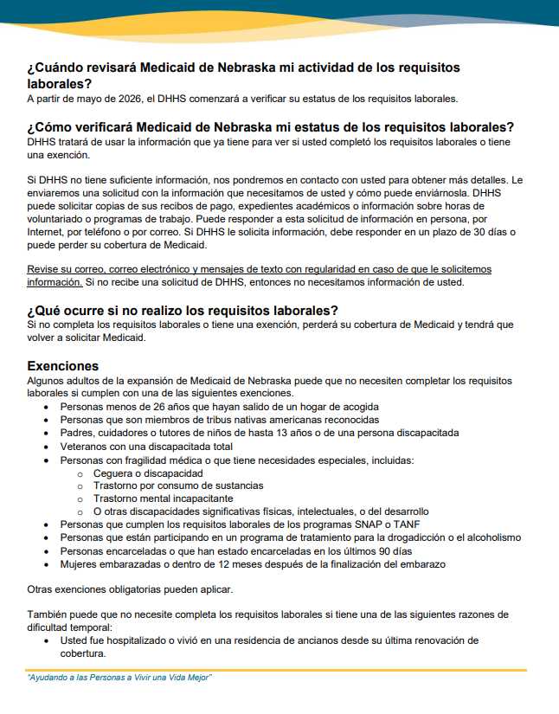

Slide 17


Slide 18
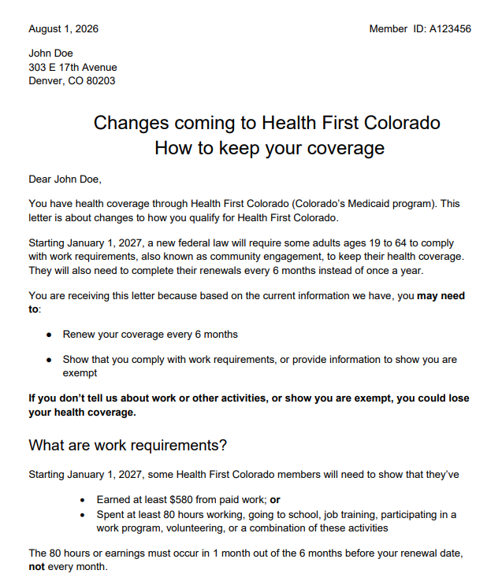
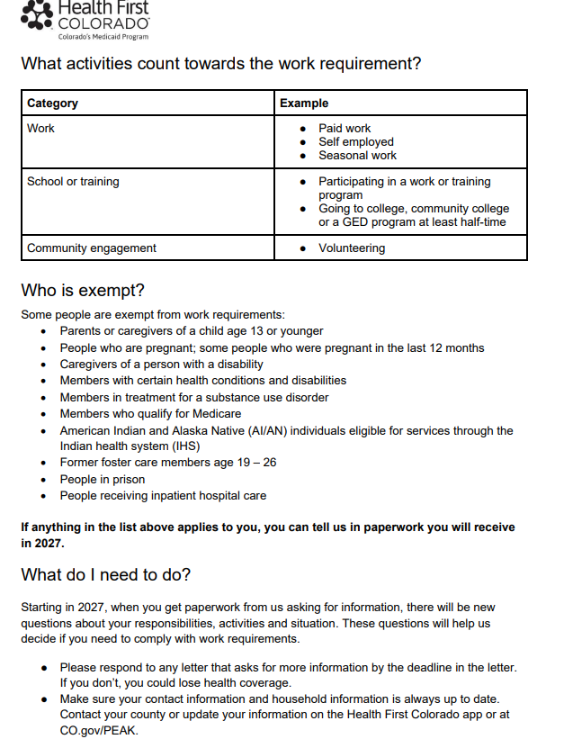

Slide 19
Resumen de los proyectos publicados para recibir comentarios
Publicado actualmente en el sitio web:
Cambios previstos en Health First Colorado (solo para la población beneficiaria de la ampliación)
Este aviso debe enviarse a los miembros de la población beneficiaria de la ampliación de Medicaid (personas de entre 19 y 64 años sin discapacidad) para informarles de los próximos cambios a nivel federal.
    Se aceptarán comentarios sobre este aviso hasta el 30 de abril de 2026.

Slide 20


Slide 21


Grupo de trabajo sobre correspondencia de los miembros del HCPF
16 de abril de 2026

Slide 22


Poner en el centro a las personas con experiencia vivida en el futuro de Medicaid en Colorado
La Fundación para la Salud de Colorado ha financiado al Centro para el Fomento de la Colaboración con los Usuarios (CACP) para que colabore con el HCPF, los beneficiarios de Medicaid y organizaciones de todo el estado con el fin de mejorar la forma en que los beneficiarios de Medicaid reciben la información.
Queremos asegurarnos de que los beneficiarios reciban información comprensible, accesible, coherente y oportuna sobre los cambios federales en Medicaid:
  qué implican los cambios para ellos
  qué deben hacer (si es que hay algo que deban hacer)
  a quién pueden acudir en busca de ayuda o respuestas
Nuestro objetivo común
Ningún miembro debe perder su cobertura ni sentirse confundido por no haber entendido un cambio

Slide 23
Nuestro enfoque en este trabajo:
Centrándonos en la experiencia del miembro
¿Qué prestaciones nos resultarán más útiles a mí o a mi familiar?
¿Cómo puedo acudir a un médico de cabecera o a un especialista?
¿Cómo puedo acceder a los servicios de salud mental?
¿Cómo puedo conseguir los medicamentos que necesito?
¿Cómo puedo acceder a otras prestaciones, como el transporte o los servicios de atención a domicilio?
¿Quién puede ayudarme a sacar el máximo partido a mis prestaciones?
¿Qué es Medicaid y cómo puede ayudarnos a mí y a mi familia?
¿Cómo sé si cumplo los requisitos?
¿Cómo puedo obtener más información?
¿Quién puede ayudarme?
¿Qué hago si pierdo mi cobertura?
¿Qué tipo de ayuda puedo recibir?
¿Quién puede ayudarme?
Concienciación e interés | Solicitar Medicaid | Comprender y utilizar las prestaciones para acceder a la atención y los servicios | Mantener las prestaciones de Medicaid | Salida de la cobertura
¿Cómo me inscribo?
¿Cuánto tiempo tardaré?
¿Qué datos tengo que facilitar?
¿A quién puedo acudir si tengo problemas o dudas?
¿Cómo sabré cuándo tengo que renovarla?
¿Qué tengo que hacer y qué datos necesitaré?
¿Qué pasa si no renuevo a tiempo?
¿Cómo puedo obtener ayuda?

Slide 24
Nuestro enfoque en este trabajo:
Fomentar la colaboración y la coordinación
Miembros de Medicaid
Interacción continua en todo el estado a través de canales existentes y nuevos
    Priorizar los puntos débiles y los retos
    Comprender las necesidades, las expectativas y los portavoces de confianza
    Probar los mensajes y los canales de comunicación
RAE y MCO
Comprender los distintos puntos de vista sobre:
Interdependencias entre organizaciones
Divulgación y comunicación con los miembros: puntos fuertes, retos y oportunidades de coordinación
Retos a los que se enfrentan los miembros a la hora de desenvolverse en el ecosistema
Revisar/Ajustar:
Funciones y responsabilidades compartidas y específicas de cada parte interesada en materia de divulgación entre los miembros, comunicaciones y asistencia
Elementos del borrador del conjunto de herramientas
Difundir el manual de comunicación / el conjunto de herramientas
Sesiones de formación para todas las partes interesadas
Condados
Proveedores y Organizaciones de gestion de casos
Org. común. y defensa de causas
Otras agencias estatales
Marzo-Abril
Mayo
Junio
Julio-Agosto

Slide 25


Únase a nosotros en la mesa de miembros de Medicaid
Comparta sus experiencias a la hora de recibir información y novedades sobre el programa Medicaid.
Sus comentarios ayudarán a mejorar la forma en que se comparte la información importante con los miembros a Medicaid y sus familias en todo Colorado.
¡Usted elige cómo quiere participar! De forma virtual o en persona. A través de sesiones de escucha, encuestas o revisando materiales
¿Tiene alguna pregunta o necesita ayuda para rellenar el formulario de interés?
Correo electrónico: Brittany Jackson
(bjackson@inspire-ce.org).
O llame al: 562-354-6121.
HAGA CLIC AQUÍ PARA UNIRSE A NOSOTROS O ESCANEE EL CÓDIGO QR CON SU TELÉFONO MÓVIL

Slide 26





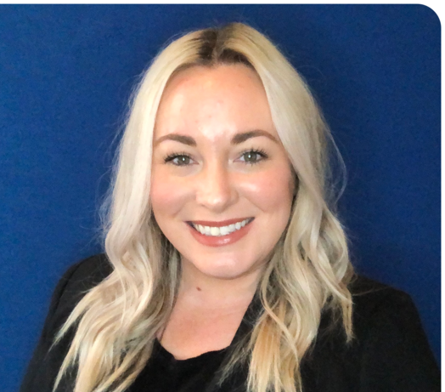

Nuestro equipo
Dirección general del proyecto y responsabilidad
Participación de las partes interesadas
Desarrollo de la estrategia de comunicación y del conjunto de herramientas (en colaboración con la agencia creativa JumpingFish)
Melinda Karp, Presidenta y directora ejecutiva
mkarp@
consumerpartnership.org
Abigail Santmyer,
Asesora sénior de Comunicación y responsable de JumpingFish
Abigail@jumpingfishco.com
Kat Ferguson-Mahon,
Asesora sénior, Medicaid
klatet@
consumerpartnership.org
Participación de los miembros de Medicaid
Gestión de proyectos
Libby Hoy,
Presidenta y directora ejecutiva
Libby@pfccpartners.com
Lindsey Galli,
Vicepresidenta de Programas
Lindsey@pfccpartners.com
Brittany Jackson,
Coordinadora de Relaciones con la Comunidad
Brittany@pfccpartners.com

Slide 27
Fuentes
Página de destino del HCPF H.R. 1
    Preguntas Frecuentes
Página de destino de Health First Colorado HR. 1
    Evaluador de requisitos laborales
Kit de herramientas de comunicación para proveedores y socios (en desarrollo)

Slide 28
Oportunidades futuras para ampliar conocimientos y compartir opiniones

Slide 29
Próximas sesiones de comentarios
16 de julio a las 12 p.m.
Se prevé revisar el plan de rediseño de la renovación propuesto a la luz de los comentarios recibidos anteriormente
15 de octubre a las 12 p.m.
Por determinar

Slide 30
¿Dudas?

Slide 31
Fuentes
Página web sobre mejoras en la comunicación con los miembros
Notificaciones por correo electrónico sobre mejoras en la comunicación con los miembros
Todos los boletines y publicaciones del HCPF
Inscríbase en las próximas reuniones sobre mejoras en la comunicación con los miembros
  16 de julio de 2026
  15 de octubre de 2026

Slide 32
Información de contacto
Kristen Lundy
Responsable de estrategia de contenidos y cumplimiento normativo
kristen.lundy@state.co.us

Slide 33
¡Gracias!

